Slide 1



学业发展中心2023春
学业部会议
Notes:
讲好中国“芯”故事：探索专业思政背景下实践育人模式

Slide 2
目录
01.
自我介绍
CONTENTS
02.
部门工作与安排

Slide 3
一、自我介绍

Slide 4
二、部门工作与安排

Slide 5

部门简介
主要任务：
提高同学们学习意识，服务同学们的学业，主办各类学业辅导与大学生涯规划活动，努力营造积极、健康的学习氛围。
主要贡献：
学业部为年级贡献，也受到了同学们的学习氛围的建设与同学们学习成绩的提高做出了重要广泛好评。
主要活动：
百场导航、追光班、成长交流会、“我想对你说”等

Slide 6
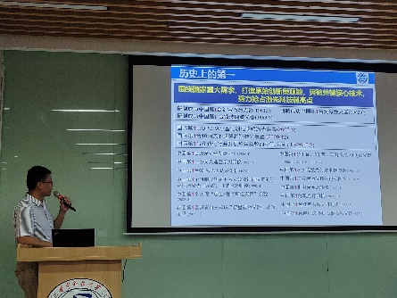
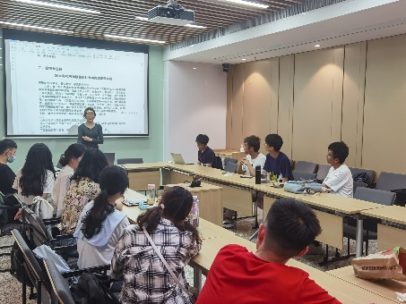
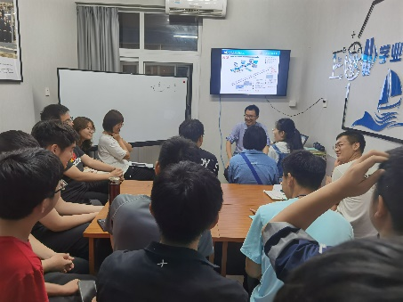
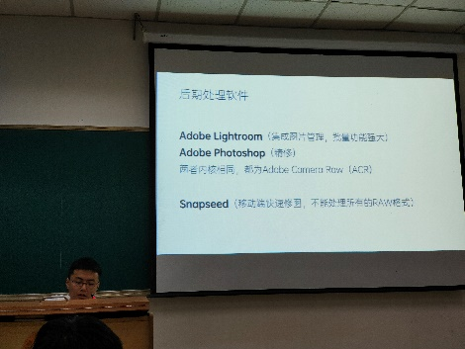




活动介绍
技能get坊
简介：是由学业部主办、以帮助学生成长为导向的专题讲座活动。内容涉及学业指导、生活常识、成长导航以及学术沙龙。
目的：帮助同学们拓宽思维、开阔视野，提高文化素养，为大学生活的方方面面答疑解惑
——百场导航
导师面对面
简介：活动会邀请到学校教授、学术大牛与同学们面对面交流学术。
目的：为同学提供与老师、教授接触的机会，让同学们更了解自己专业的未来前景、应用范围与科研方向，为同学未来的科研生活提供帮助指引。
百场
导航
导师
面对面
成长
交流会
技能
get坊

Slide 7
活动介绍
开办流程：
1. 联络对接主讲人
2. 安排时间
3. 借用光电大楼会议室/东九楼教室
3. 主持会议和签到
4. 核实到场人数并提交给年级助理
注：导师面对面的活动将以小教室面对面讲授方式开展为主，借用会议室时请注意规模
（请注重工作细节！！！）
——百场导航
百场
导航
导师
面对面
成长
交流会
技能
get坊

Slide 8
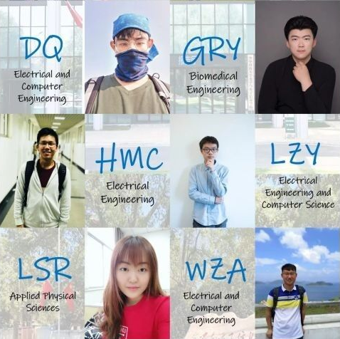
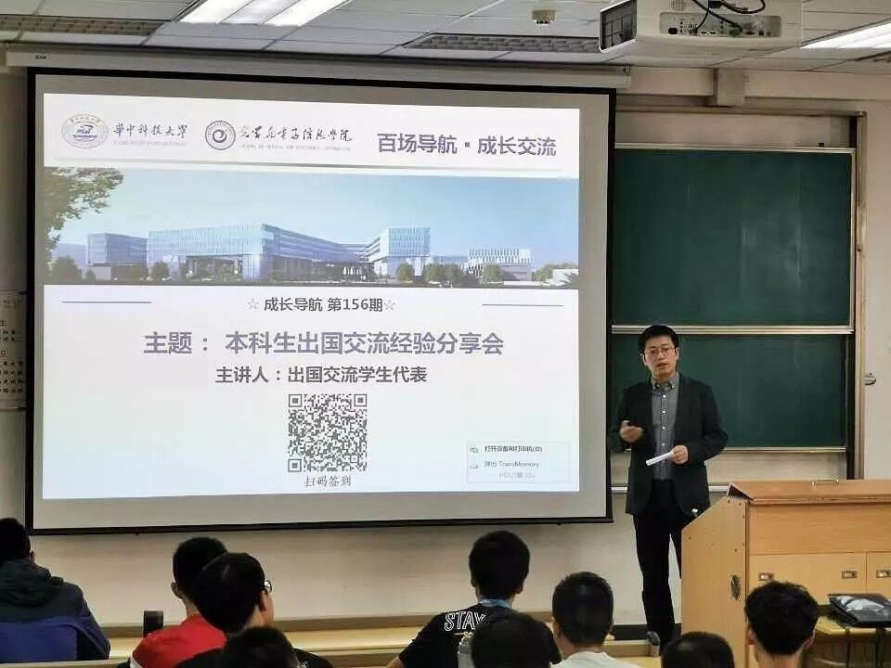
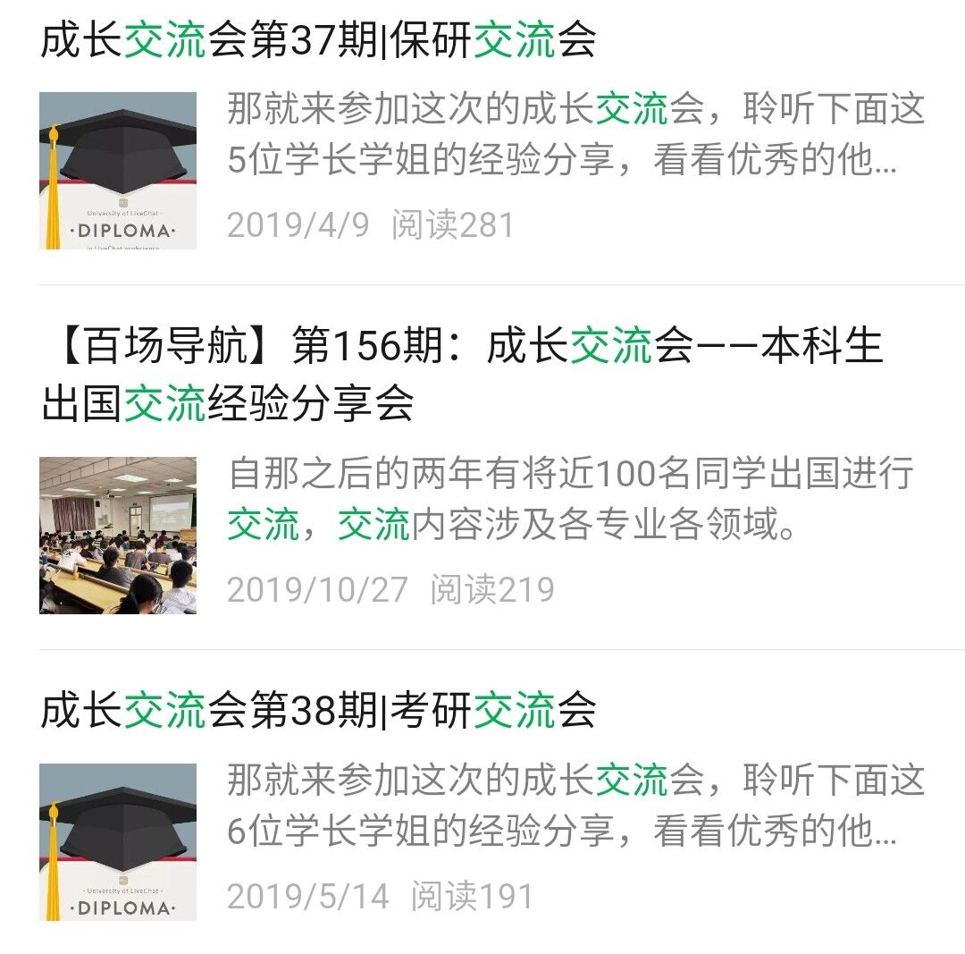
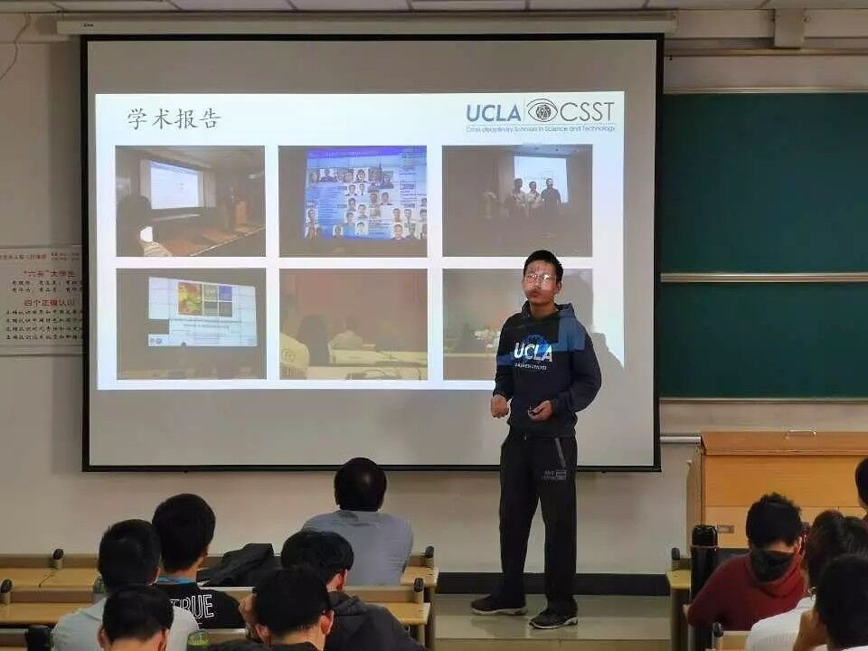
活动介绍
——考前交流会、出国留学交流会
考前
交流会
出国
留学
交流会
临考前邀请学长学姐为大家分享复习经验和考试技巧
邀请优秀学长学姐分享保研名校经历，以及如何申请国外留学
（也属于百场导航中的一种！）

Slide 9
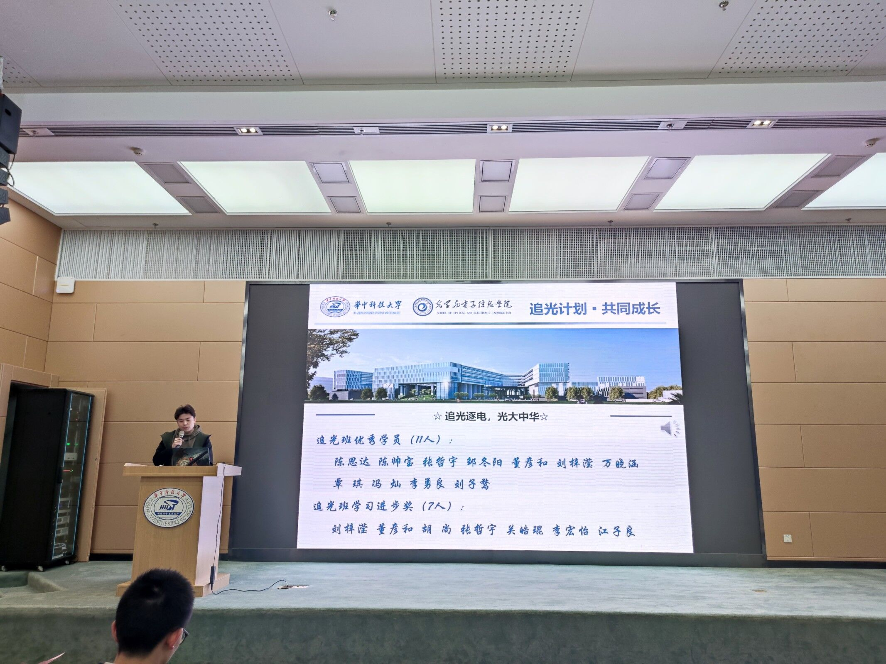
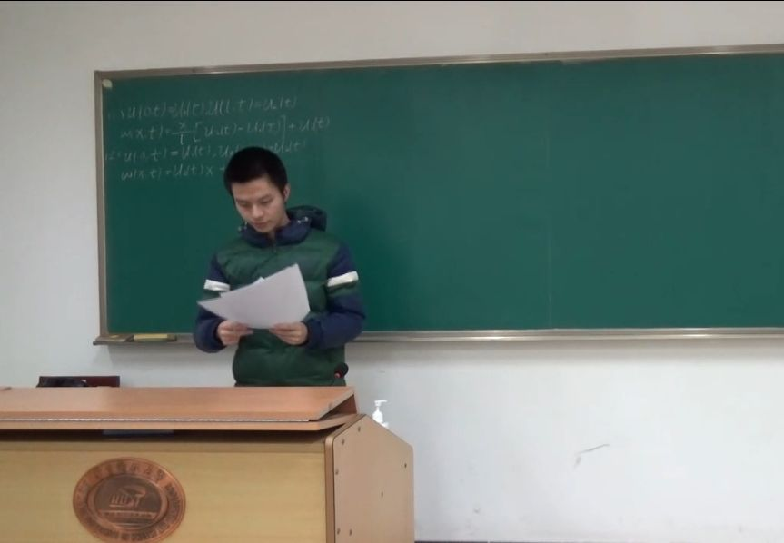
活动介绍
——学霸有约、追光班
追光班
开办流程（暂定）：
1. 联络需要帮助的同学和成绩优异同学
2. 安排时间
3. 借用场地自习答疑
3. 负责成员签到以及坐班
定期组织学业有困难的同学集体自习，安排人员进行签到管理，以及学霸现场答疑

